Slide 1

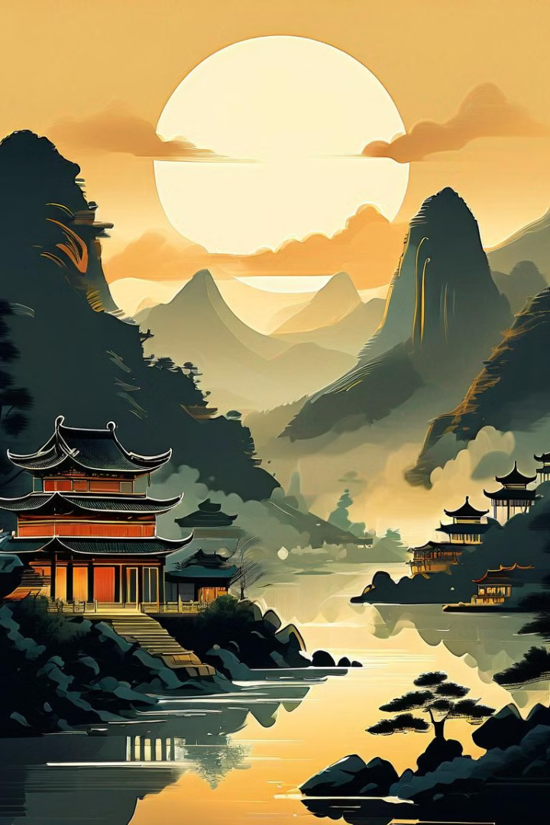


Travel in China

Slide 2
这个中国风主题的 NFT 黑客马拉松旨在结合富有特色的中国元素,以2.5D扁平设计风格,生动呈现中国城市独特的文化魅力和建筑特色。
参与者将有机会探索如何在 Web3 领域创新地传播中国城市形象。

Slide 3
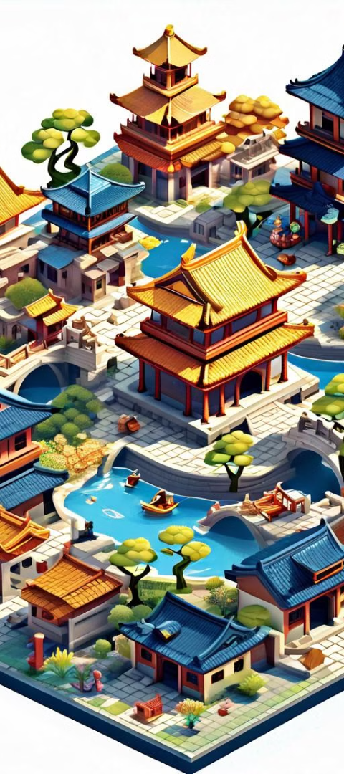
项目总览
1
创意设计
2
技术实现
作品充分融合了中国元素和 2.5D 扁平风格,将中国文化推广到全世界
通过 Web3 NFT 技术应用、交互设计等让用户体验到 Web3 和中国特色。
3
市场价值
4
文化传播
作品能够和地图, 旅游, 收集相关项目进一步合作构建更优秀的项目.
作品能有效传播中国文化,增强人们对中国城市形象的认知。

Slide 4
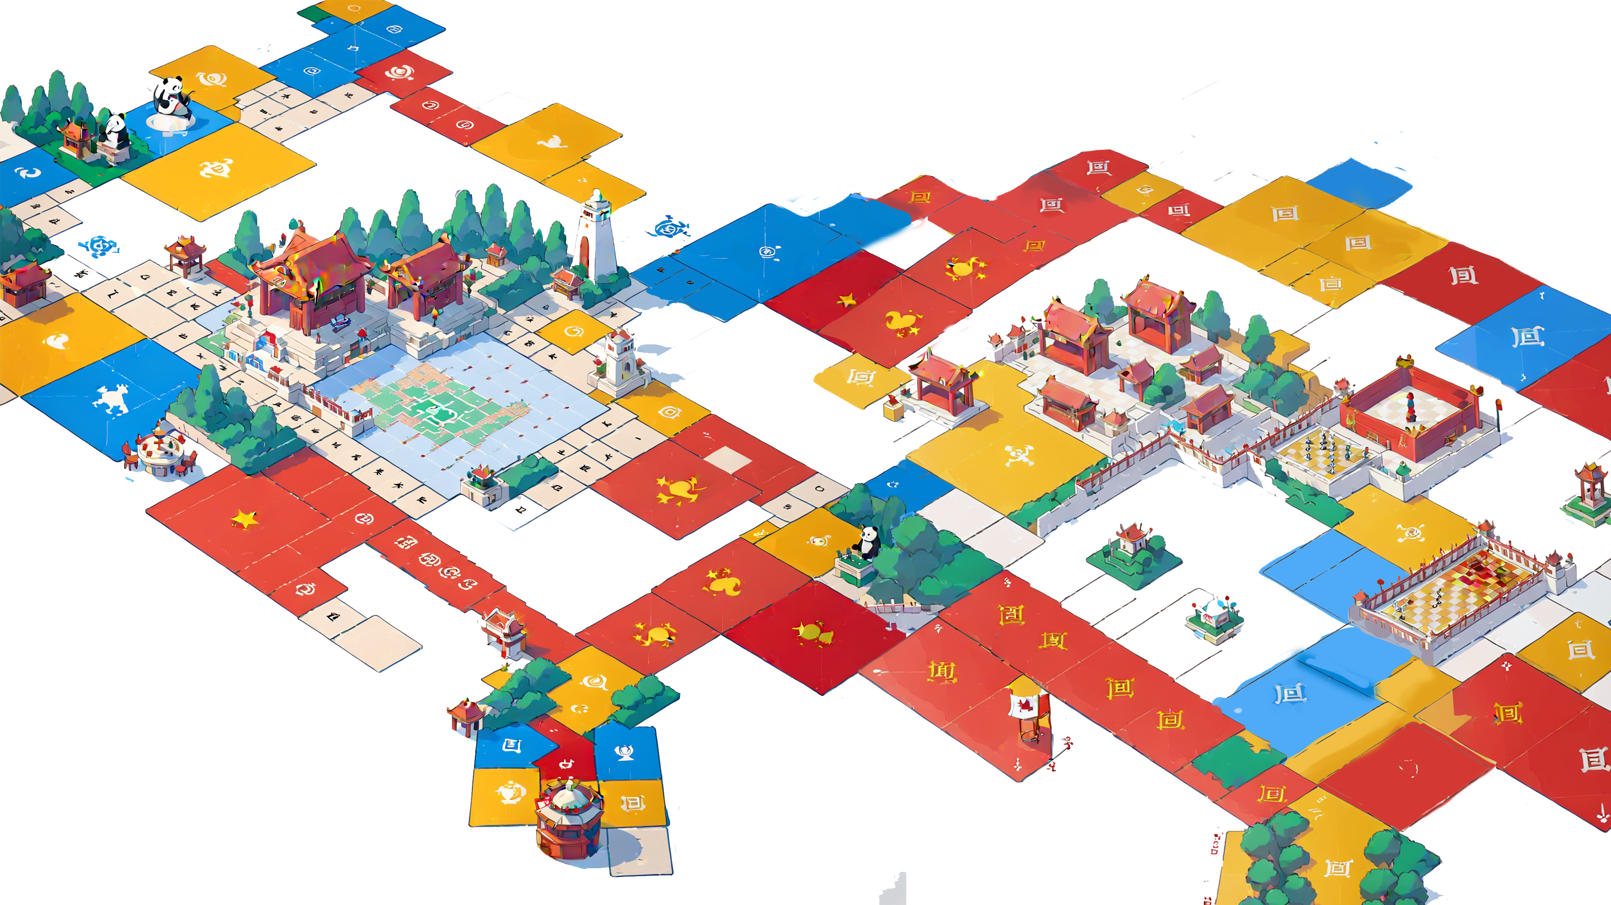
大富翁式游览中国城市
城市探索
1
玩家可以通过沿着棋盘逐步探索中国不同城市的地标建筑、特色街区等。
互动游戏
2
游戏过程中会设置各种有趣的互动环节,增加参与感和娱乐性。
收藏梦想
3
玩家可以获得各类城市 NFT 资产,打造属于自己的中国城市收藏。

Slide 5
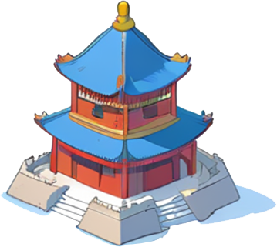
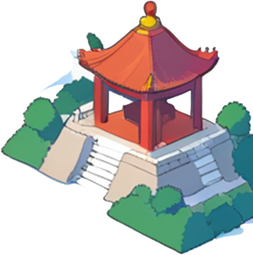
大富翁式游览中国城市

Slide 6
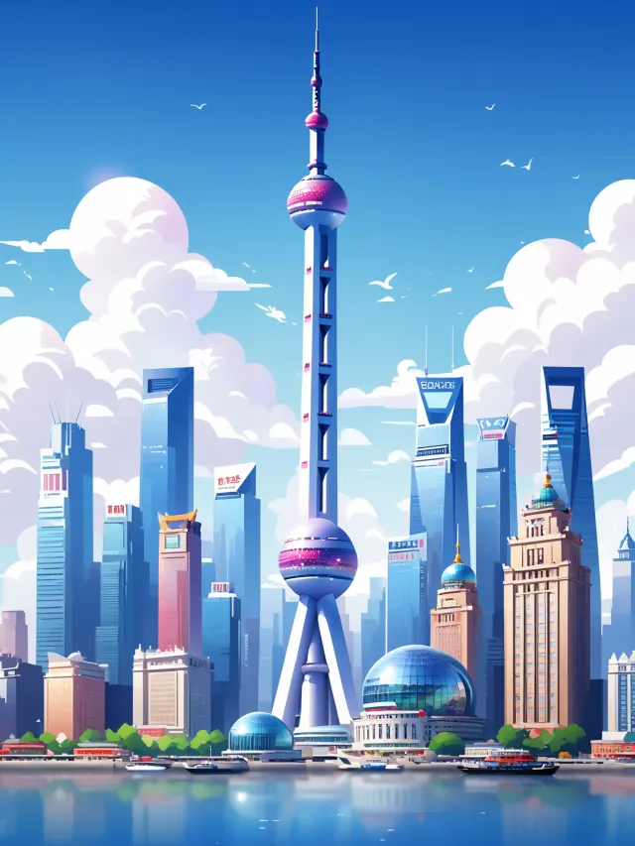


上海 (Shanghai)
特点：经济金融中心，海派文化代表，现代化城市风貌
上海作为中国的经济、金融、贸易和航运中心，拥有众多摩天大楼和繁华的夜景，展现了其现代化都市的魅力。其独特的海派文化融合了东西方的元素，形成了别具一格的都市风情。外滩建筑群、东方明珠、上海中心大厦等标志性建筑，更是上海现代化发展的象征。

Slide 7
上海 (Shanghai)
特点：经济金融中心，海派文化代表，现代化城市风貌
上海作为中国的经济、金融、贸易和航运中心，拥有众多摩天大楼和繁华的夜景，展现了其现代化都市的魅力。其独特的海派文化融合了东西方的元素，形成了别具一格的都市风情。外滩建筑群、东方明珠、上海中心大厦等标志性建筑，更是上海现代化发展的象征。

Slide 8
NFT设计思路
城市建筑
文化符号
色彩搭配
充分展现中国建筑风格,如亭台楼阁、城墙、桥梁, 中国地域风格, 如市花, 民族服饰等元素,营造出独特的城市韵味。
巧妙融入龙、凤、地区特点特色建组,以及吉祥图案等富有中国特色的图形标志,烘托出浓郁的东方气息。
采用鲜艳亮丽的红、黄、蓝等颜色,营造出热烈、欢乐的视觉感受。

Slide 9
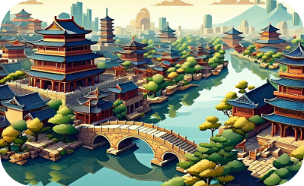
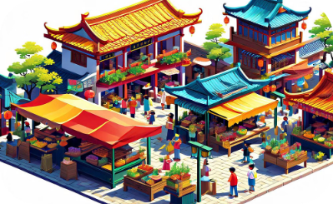
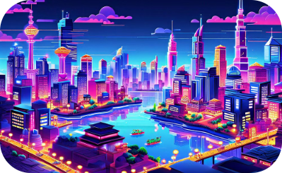
NFT 作品展示
文化生活
捕捉中国城市独特文化气氛的 NFT 作品。
夜景魅力
城市建筑
展现中国城市独特夜间景观的 NFT 作品。
充分展现中国传统建筑风格的 NFT 作品。

Slide 10
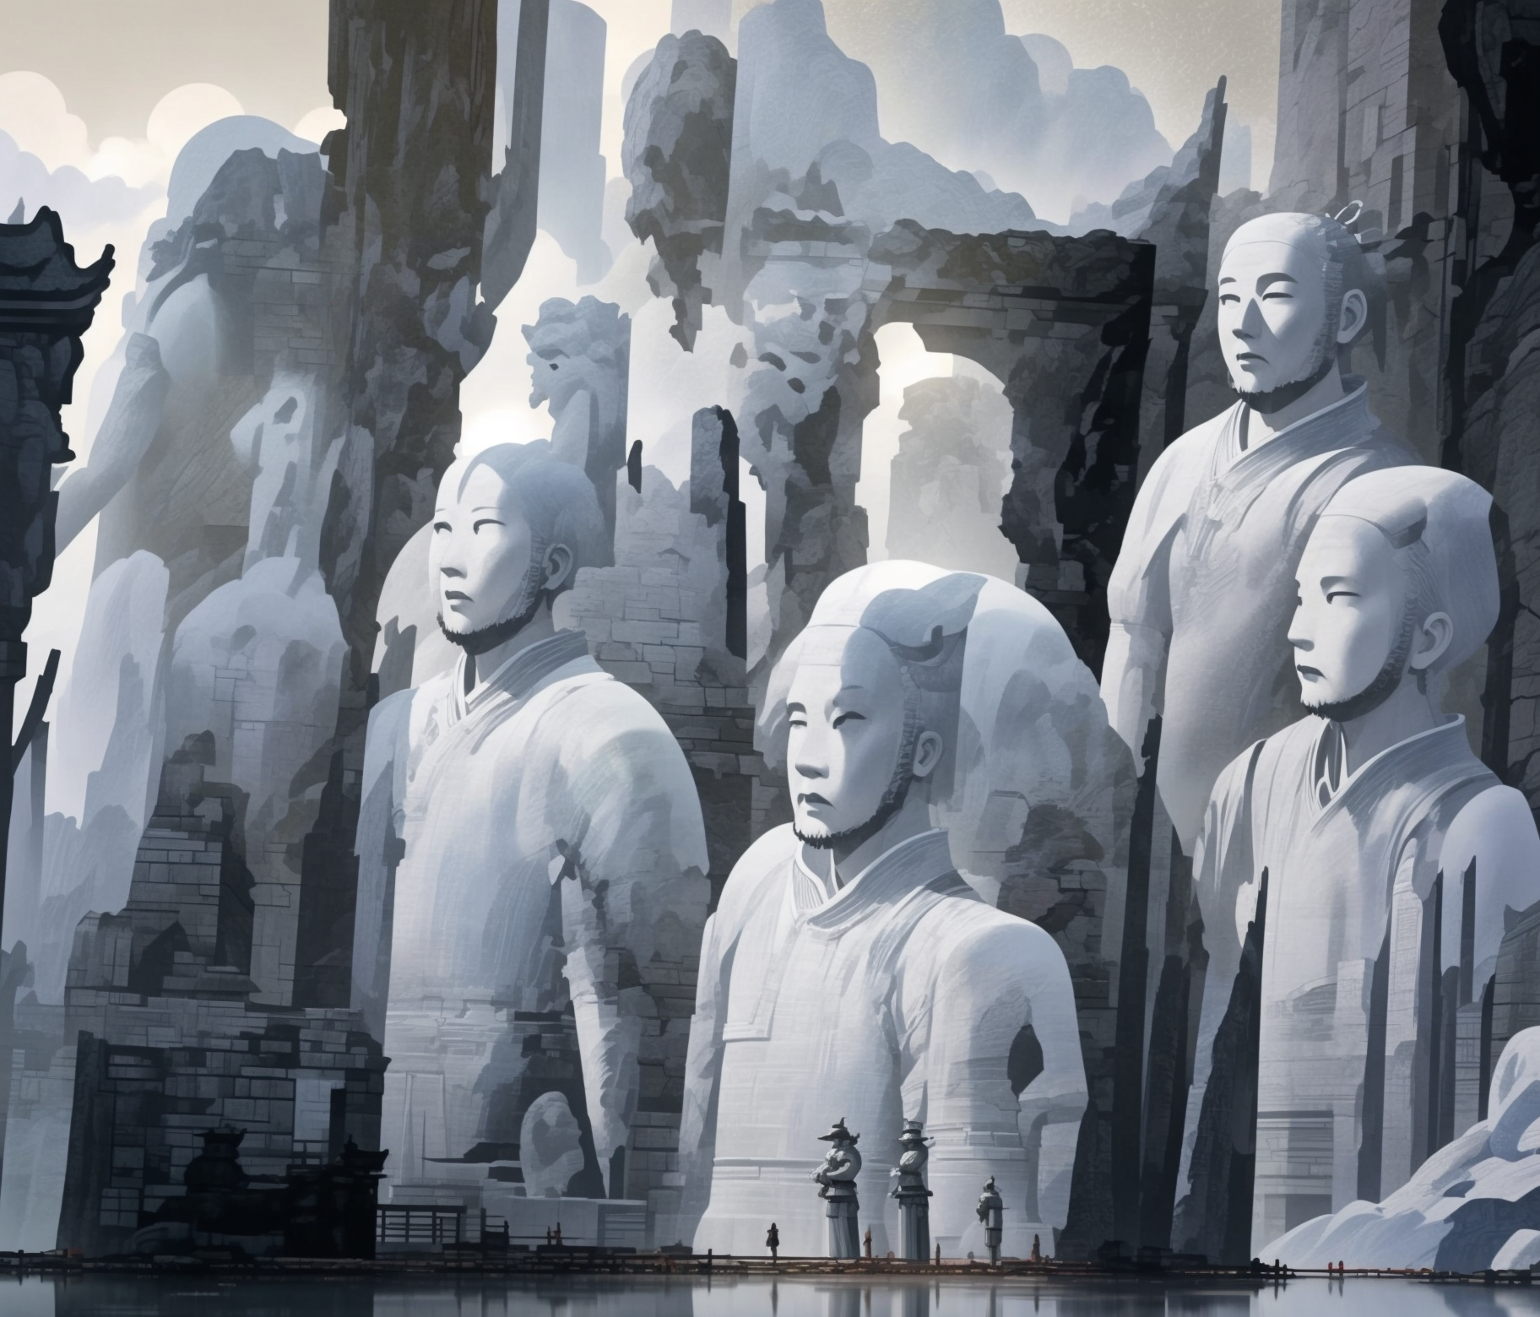
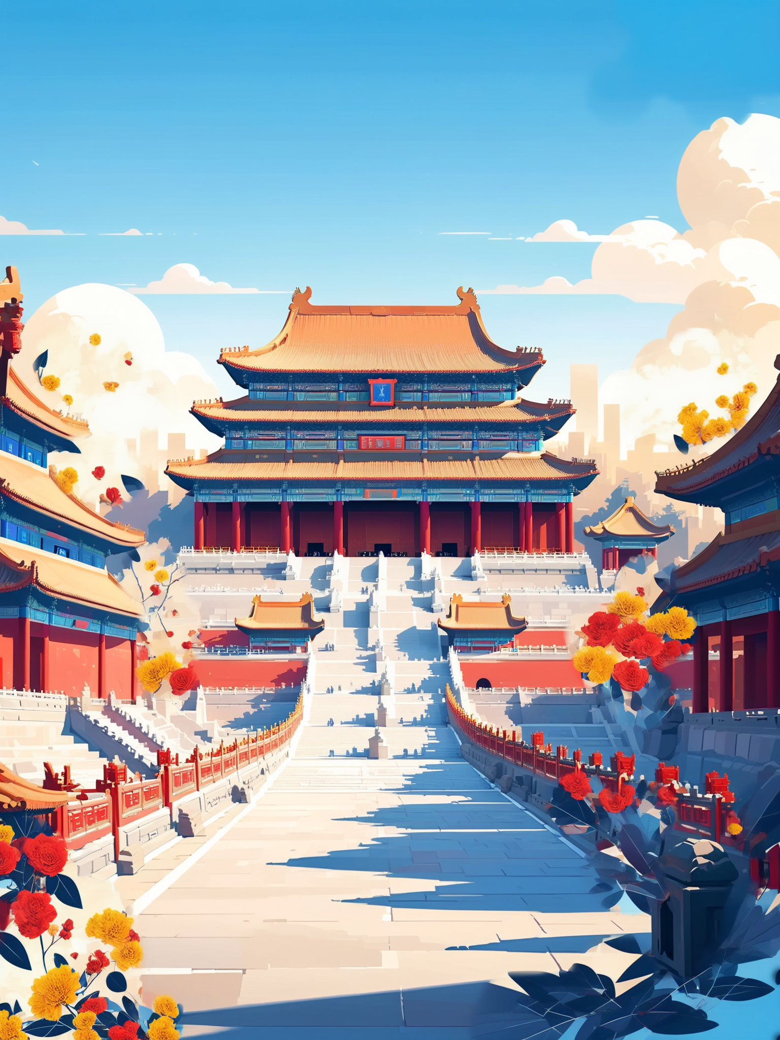
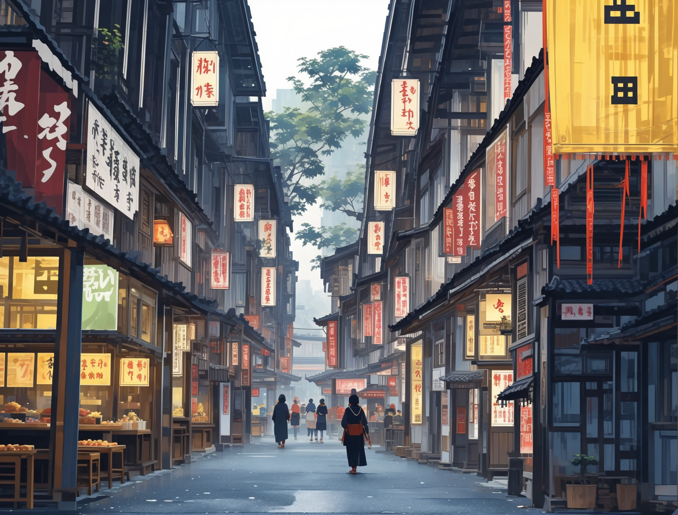
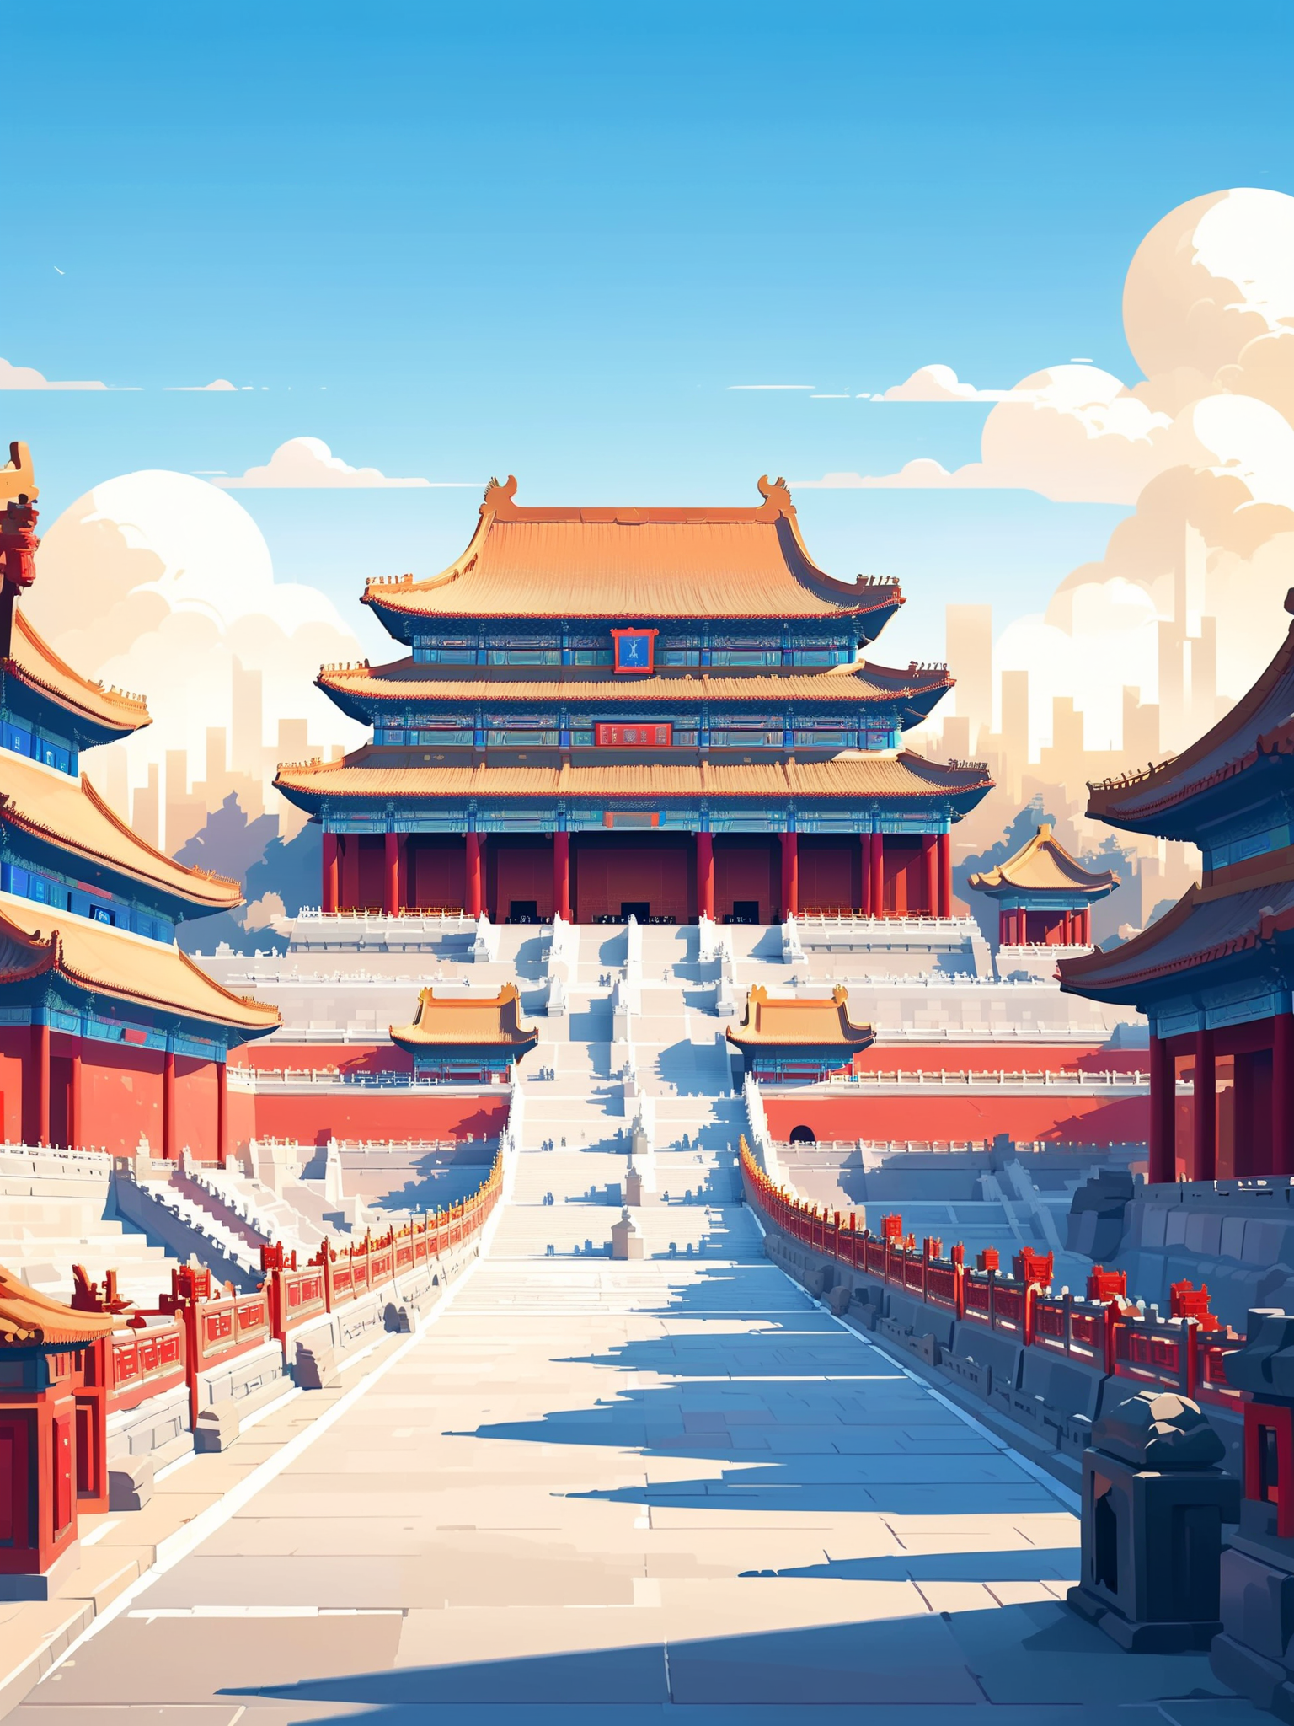
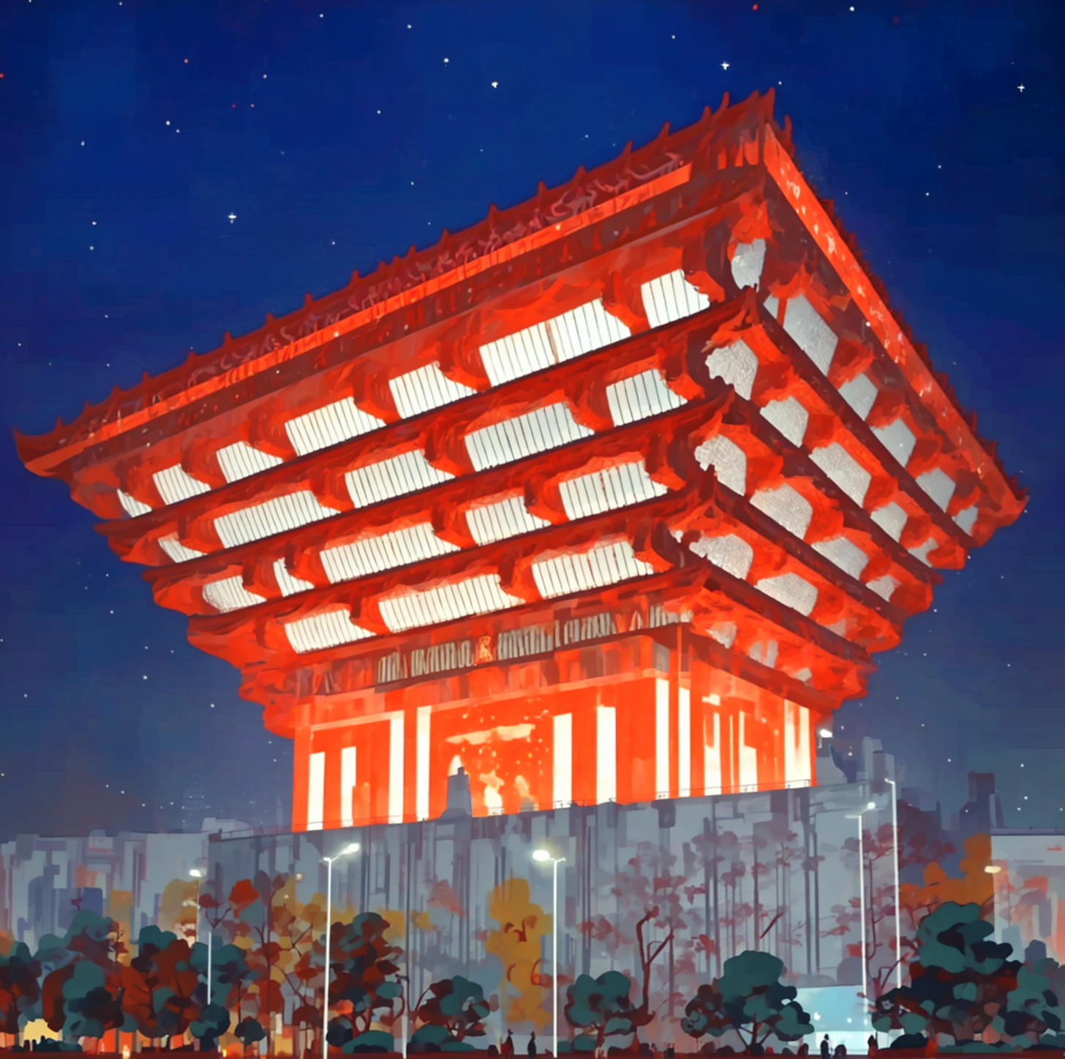
NFT 作品展示
Beijing
Beijing is the capital of the People's Republic of China and serves as the nation's political, cultural, scientific, and international exchange center. It is one of the most important cities in China with a rich historical heritage and a vibrant modern culture. Located in the northern part of China, Beijing is surrounded by Hebei Province and is a hub for various expressways and railways, making it easily accessible from other parts of the country and abroad.As an ancient city with a history spanning over 3,000 years.
Beijing is home to numerous historical sites and landmarks, including the Forbidden City, the Temple of Heaven, the Summer Palace, and the Great Wall at Badaling. These sites are not only of great significance to Chinese history and culture but also attract millions of tourists from around the world each year.
In addition to its historical appeal, Beijing is a thriving metropolis with a booming economy and a rapidly developing technology sector. The city houses the headquarters of many Chinese state-owned enterprises as well as numerous international companies. The Zhongguancun Science Park is a notable center for innovation and technology, often compared to Silicon Valley in the United States.Beijing is also a city of contrasts, where ancient hutongs and traditional siheyuans (courtyard houses) coexist with modern skyscrapers and shopping malls. The city is preparing to host the Winter Olympics in 2022, marking it as the first city ever to host both the Summer and Winter Olympics.As a global city,
The city's rich culinary scene includes the famous Peking duck and a variety of local snacks that can be found in bustling food streets.Beijing is not only a gateway to understanding China's past but also a dynamic city that showcases the country's rapid development and future potential.
文化生活
捕捉中国城市独特文化气氛的 NFT 作品。
夜景魅力
城市建筑
展现中国城市独特夜间景观的 NFT 作品。
充分展现中国传统建筑风格的 NFT 作品。

Slide 11
NFT 作品展示
Beijing
文化生活
捕捉中国城市独特文化气氛的 NFT 作品。
夜景魅力
展现中国城市独特夜间景观的 NFT 作品。
城市建筑
充分展现中国传统建筑风格的 NFT 作品。

Slide 12
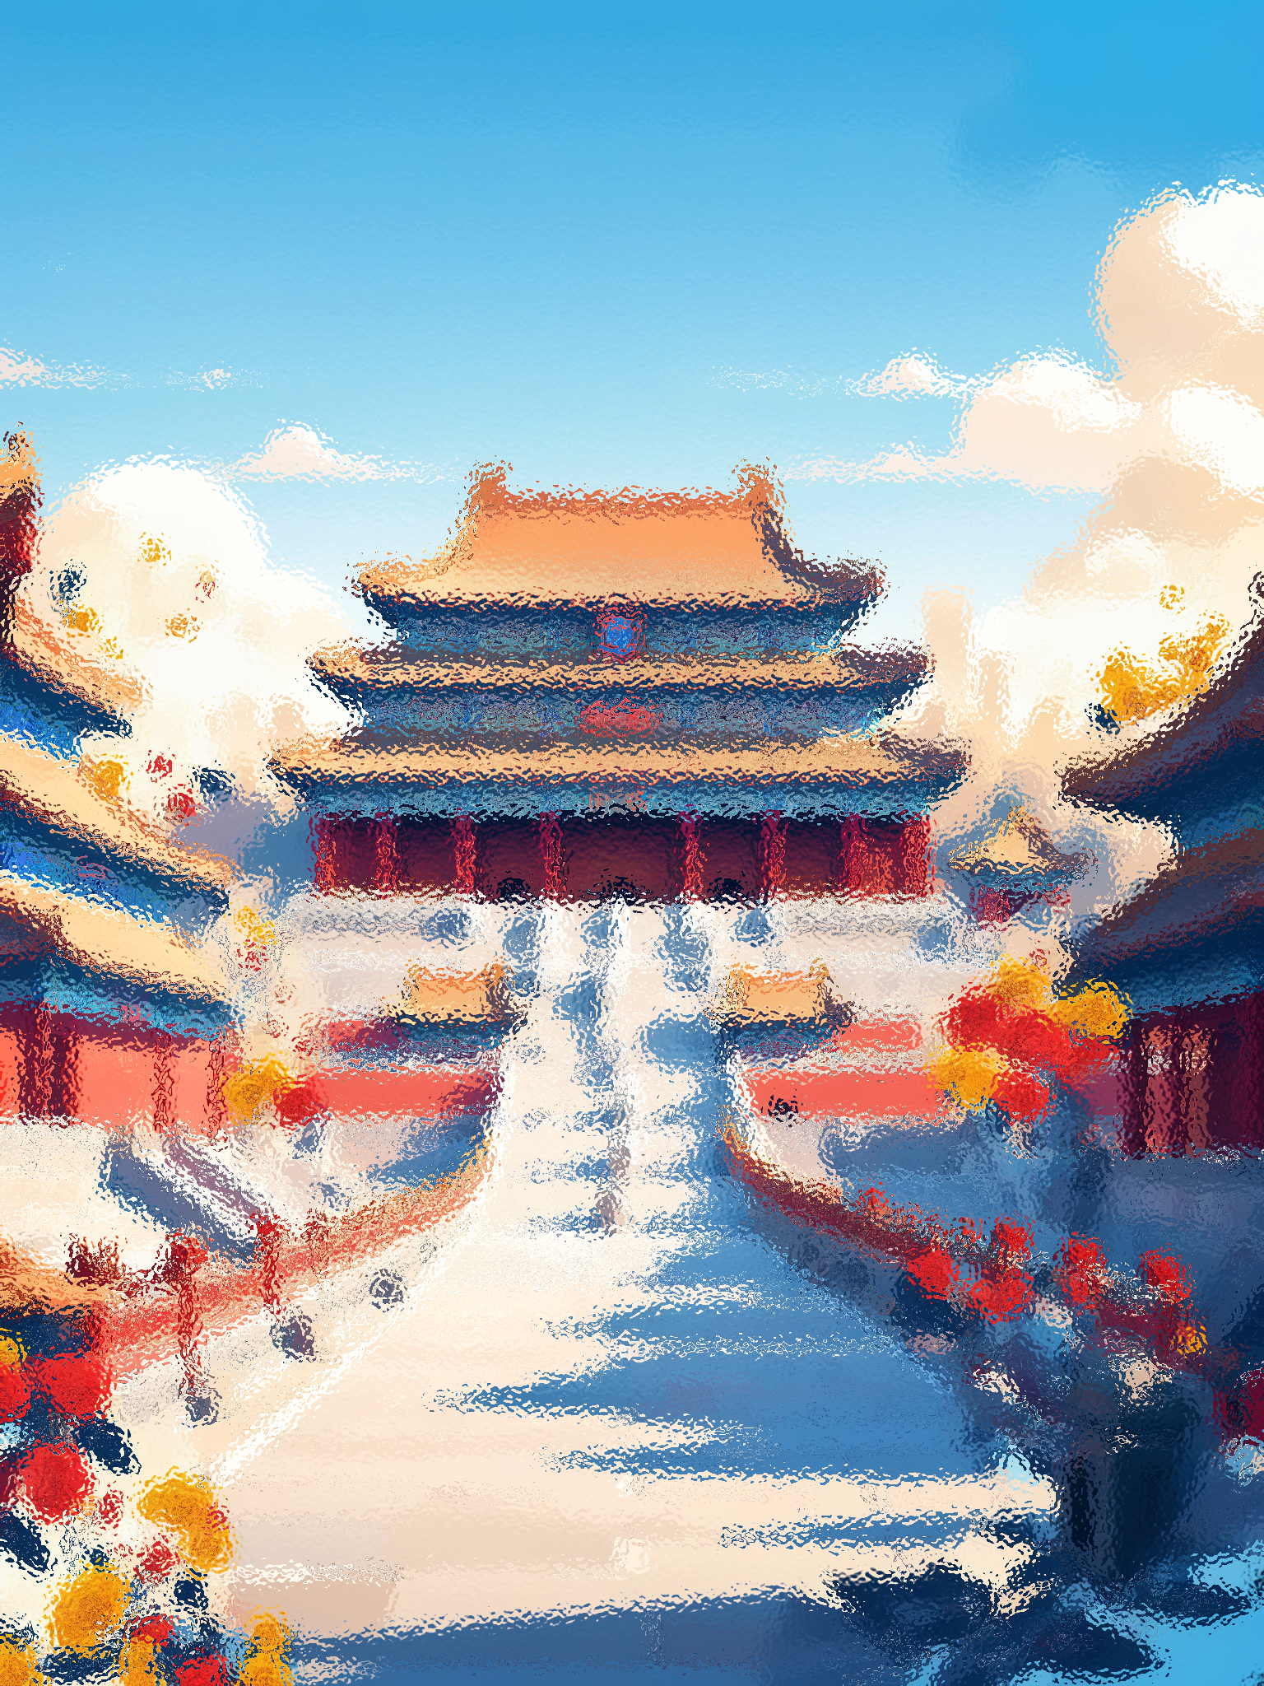
NFT 作品融合
Beijing
文化生活
捕捉中国城市独特文化气氛的 NFT 作品。
夜景魅力
展现中国城市独特夜间景观的 NFT 作品。
城市建筑
充分展现中国传统建筑风格的 NFT 作品。

Slide 13
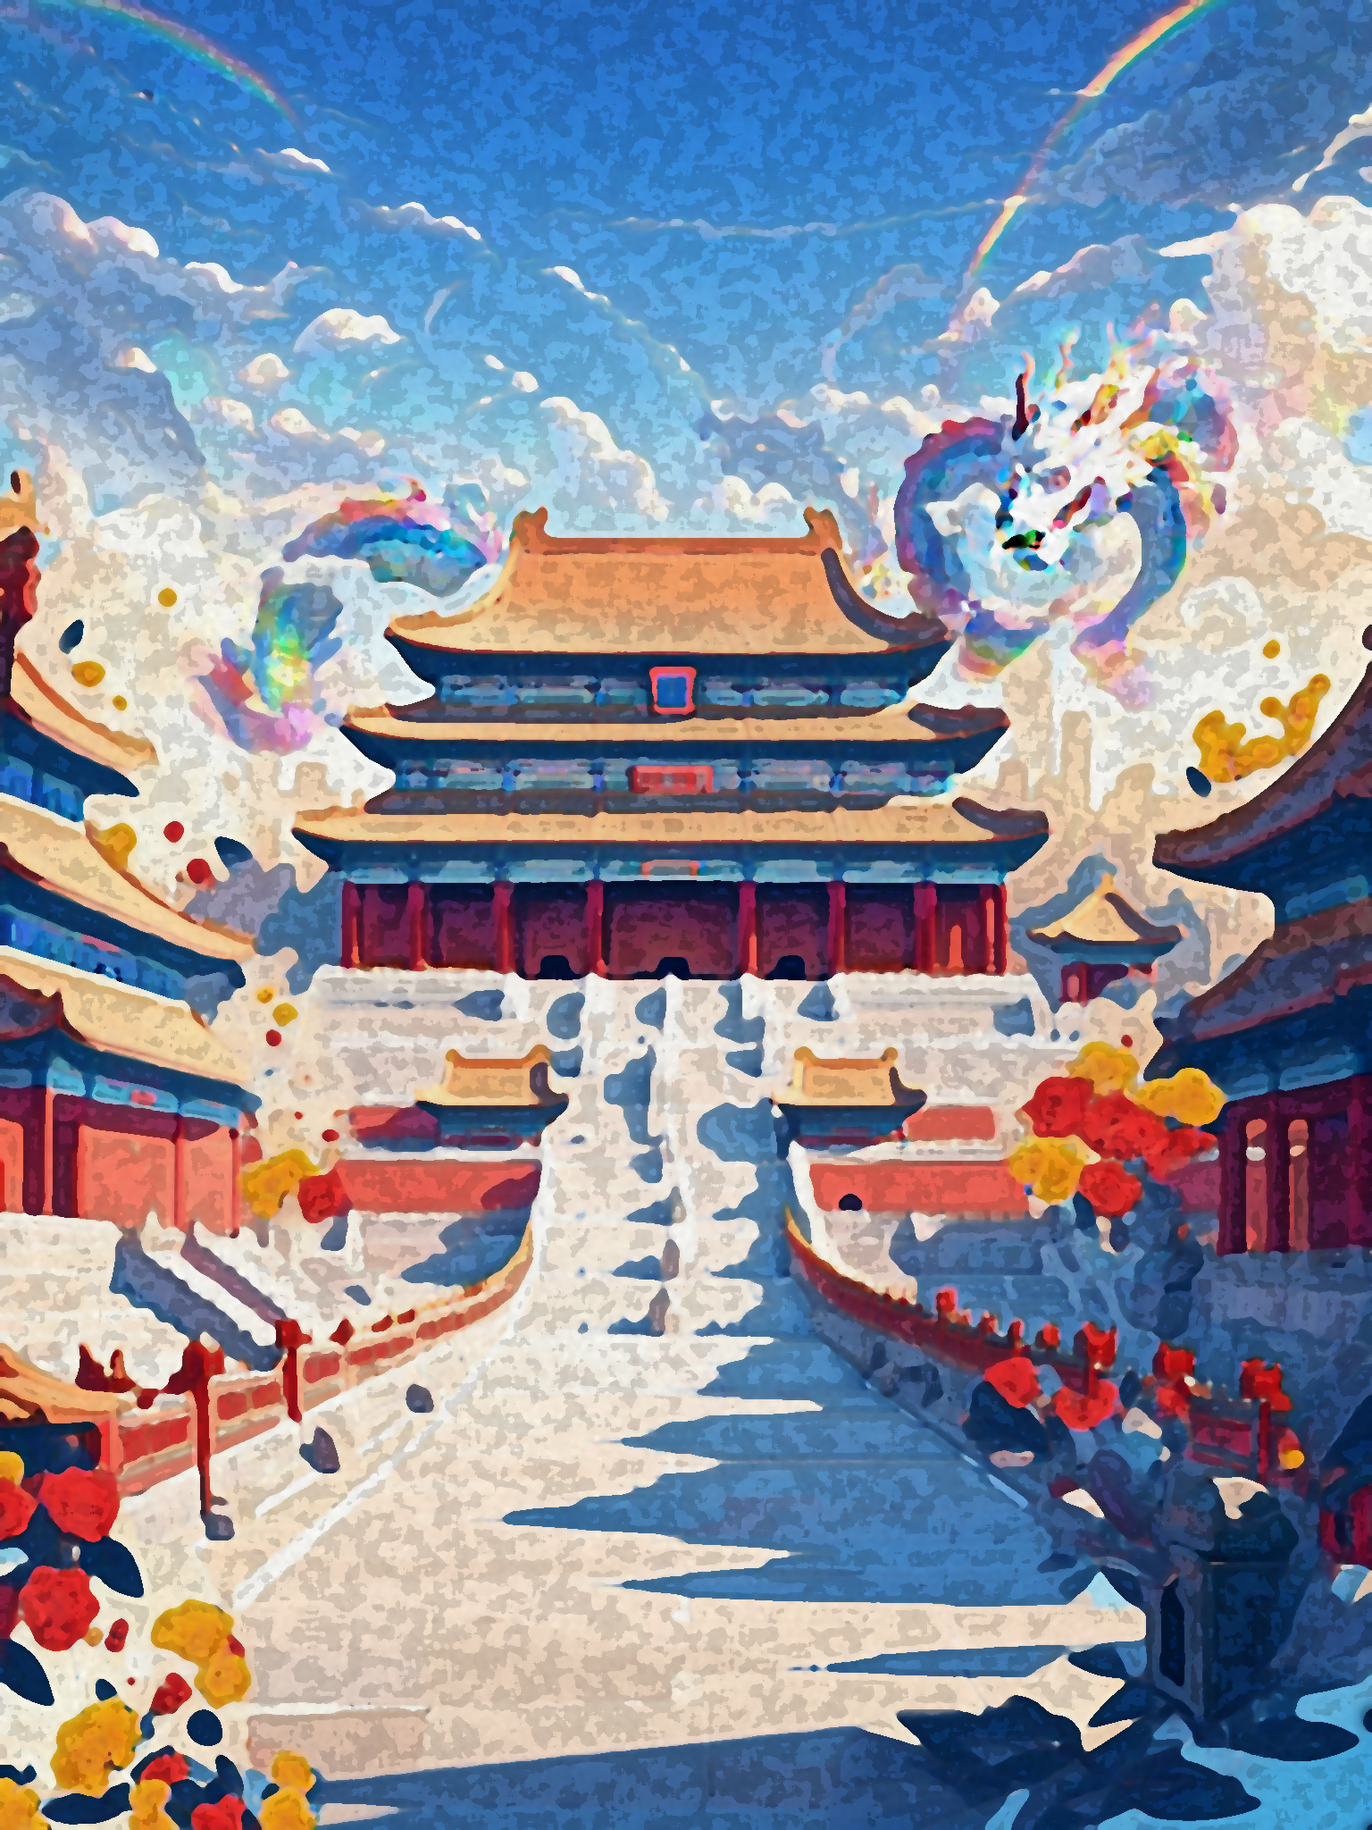
NFT 作品融合
Beijing
文化生活
捕捉中国城市独特文化气氛的 NFT 作品。
夜景魅力
展现中国城市独特夜间景观的 NFT 作品。
城市建筑
充分展现中国传统建筑风格的 NFT 作品。

Slide 14
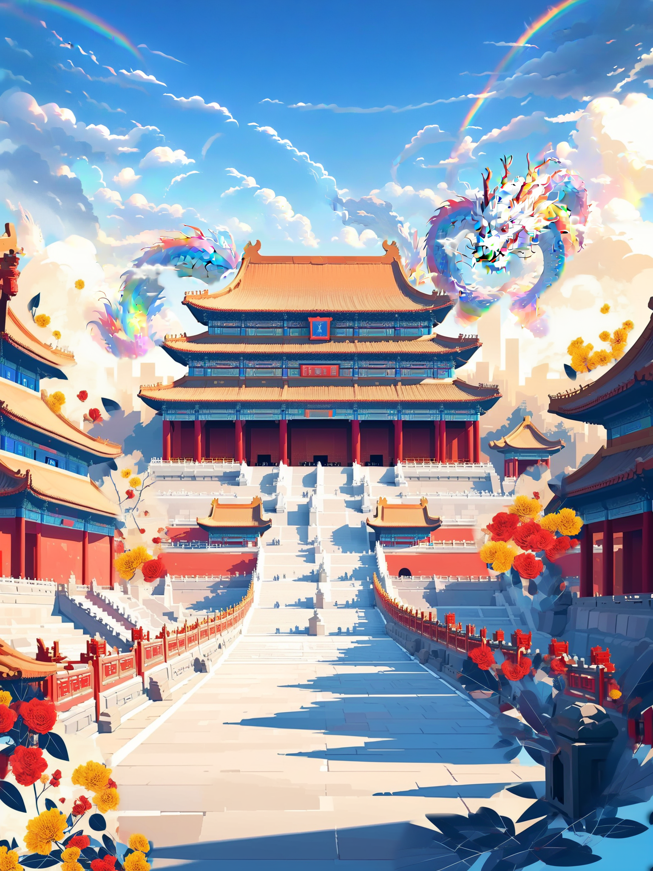
NFT 作品融合
Beijing
文化生活
捕捉中国城市独特文化气氛的 NFT 作品。
夜景魅力
展现中国城市独特夜间景观的 NFT 作品。
城市建筑
充分展现中国传统建筑风格的 NFT 作品。

Slide 15
技术实现
借助chainlink生成 去中心化随机数
更公平!
图片转化为svg， 通过base64编码存储上链,
更安全!
NFT 升级融合,
更酷,更有驱动性和成长性

Slide 16




游玩激励！
一等奖
二等奖
现金奖励和城市游览计划: 线下游玩活动, 亲身体验城市之美
可观的现金奖励
三等奖
NFT
城市周边奖品
所有参与者均可获得

Slide 17
总结与展望
创新合作
通过中国城市形象 NFT 的创新实践,探索文化与科技融合的新可能。
全球传播
让世界更好地认识和欣赏中国的城市魅力,促进文化交流。
投资机遇
为参与者创造可观的投资机会,助力中国城市品牌形象建设。
这个中国风主题的 NFT 黑客马拉松将是一次独特的文化与技术碰撞,让我们一起开启中国城市形象在Web3时代的崭新篇章。

Slide 18
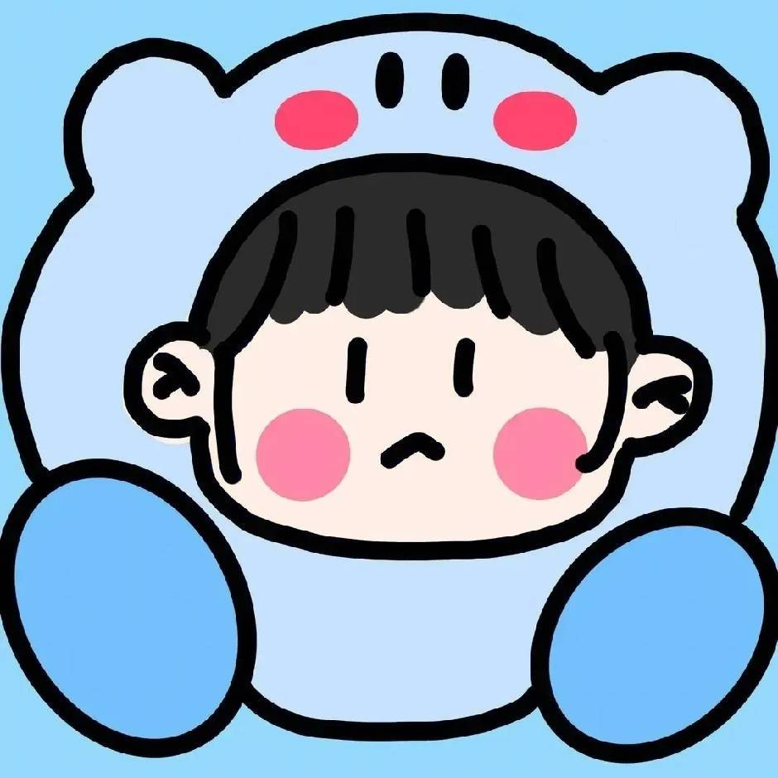

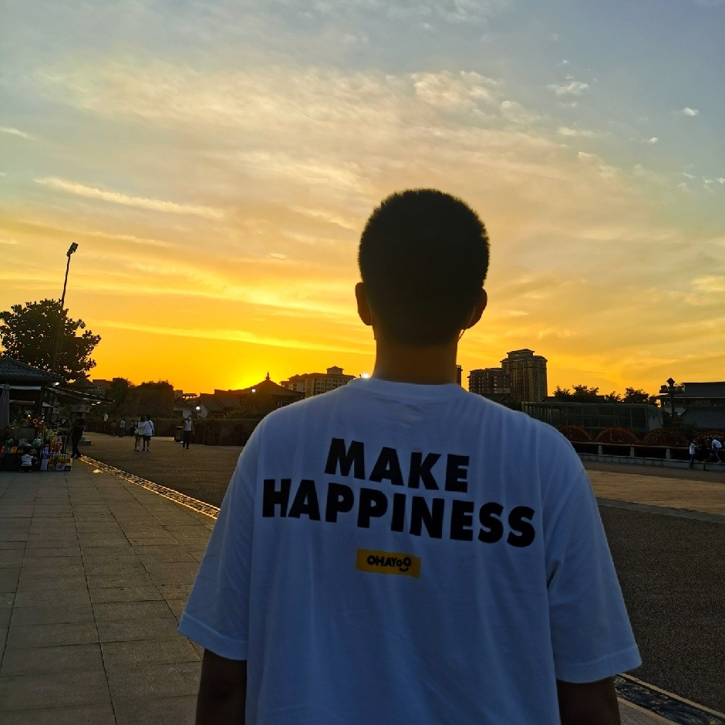
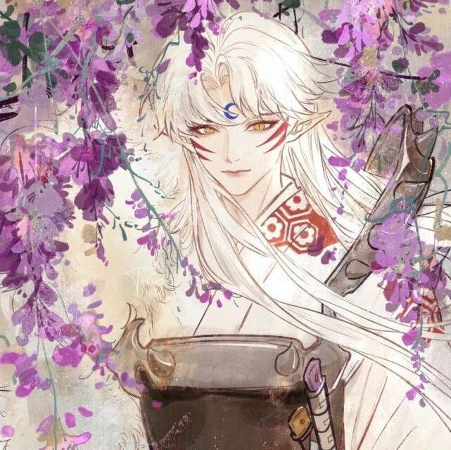
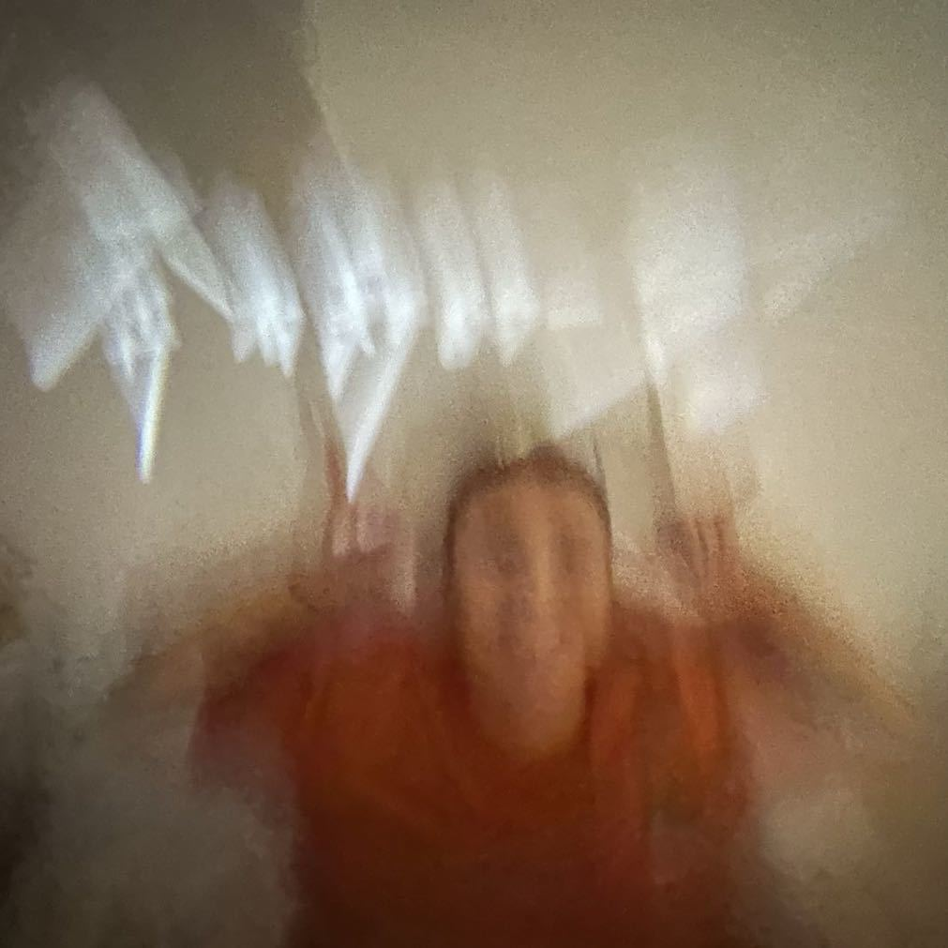


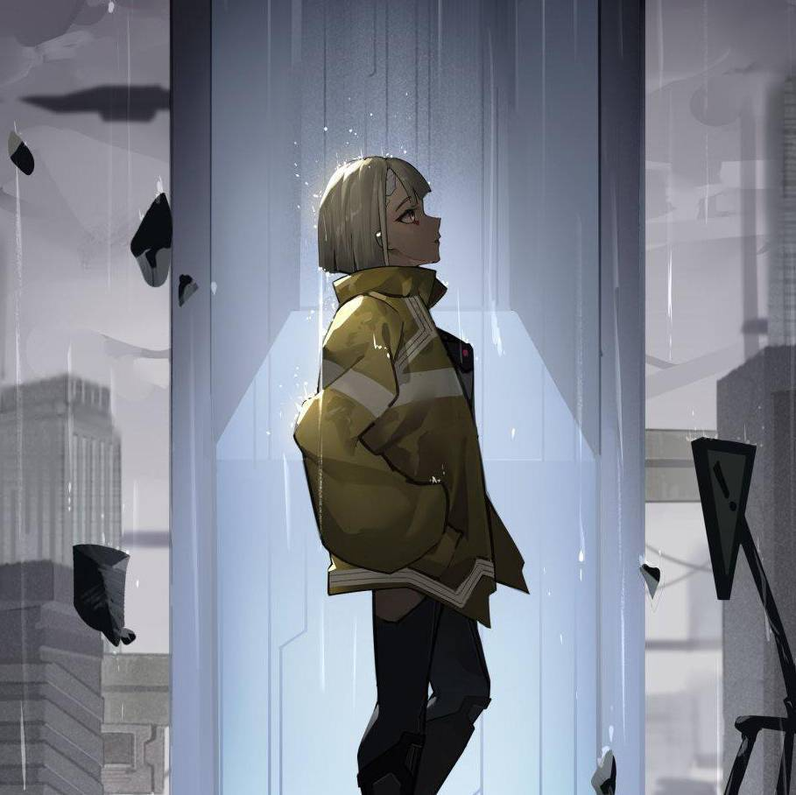
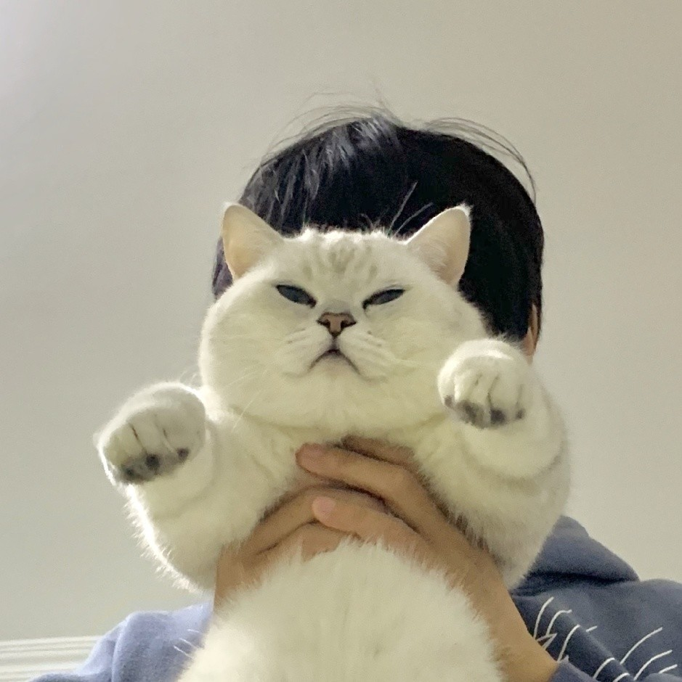
参赛人员
yaco
zitian
LYF
unic
james
yealo
都**哥们姐妹
仅作展示
排名不分先后
Rhys
lewis
[]

Slide 19
NFT 作品融合展示 (To)
城市建筑
文化生活
夜景魅力
充分展现中国传统建筑风格的 NFT 作品。
捕捉中国城市独特文化气氛的 NFT 作品。
展现中国城市独特夜间景观的 NFT 作品。

Slide 20
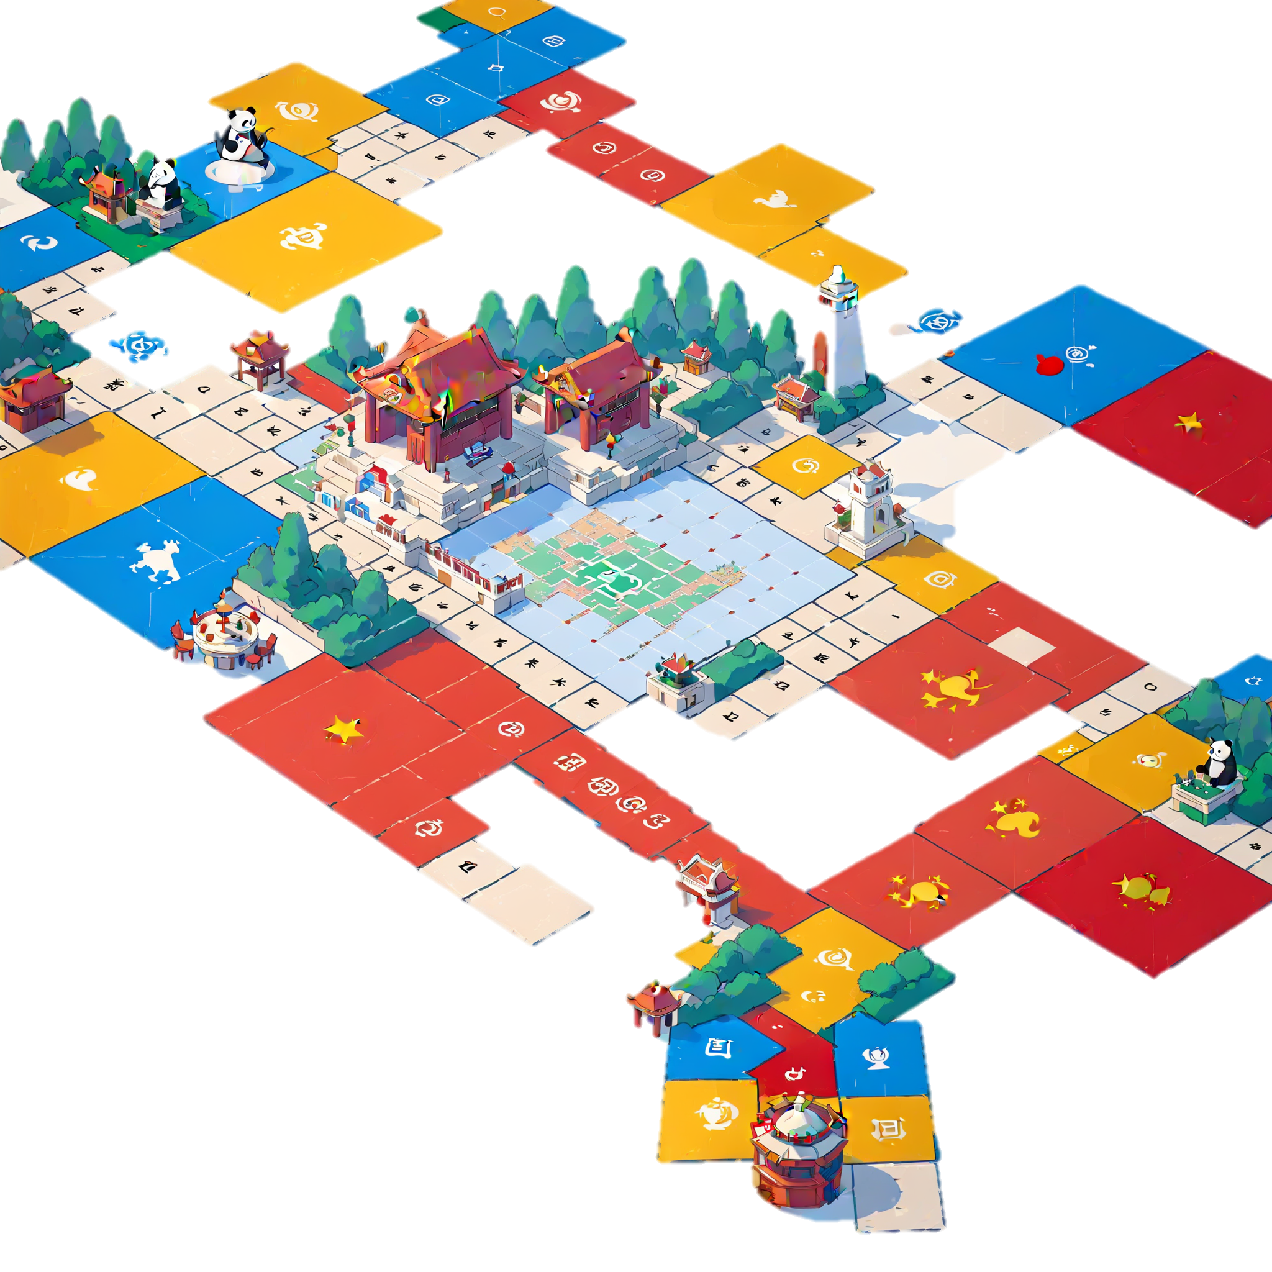
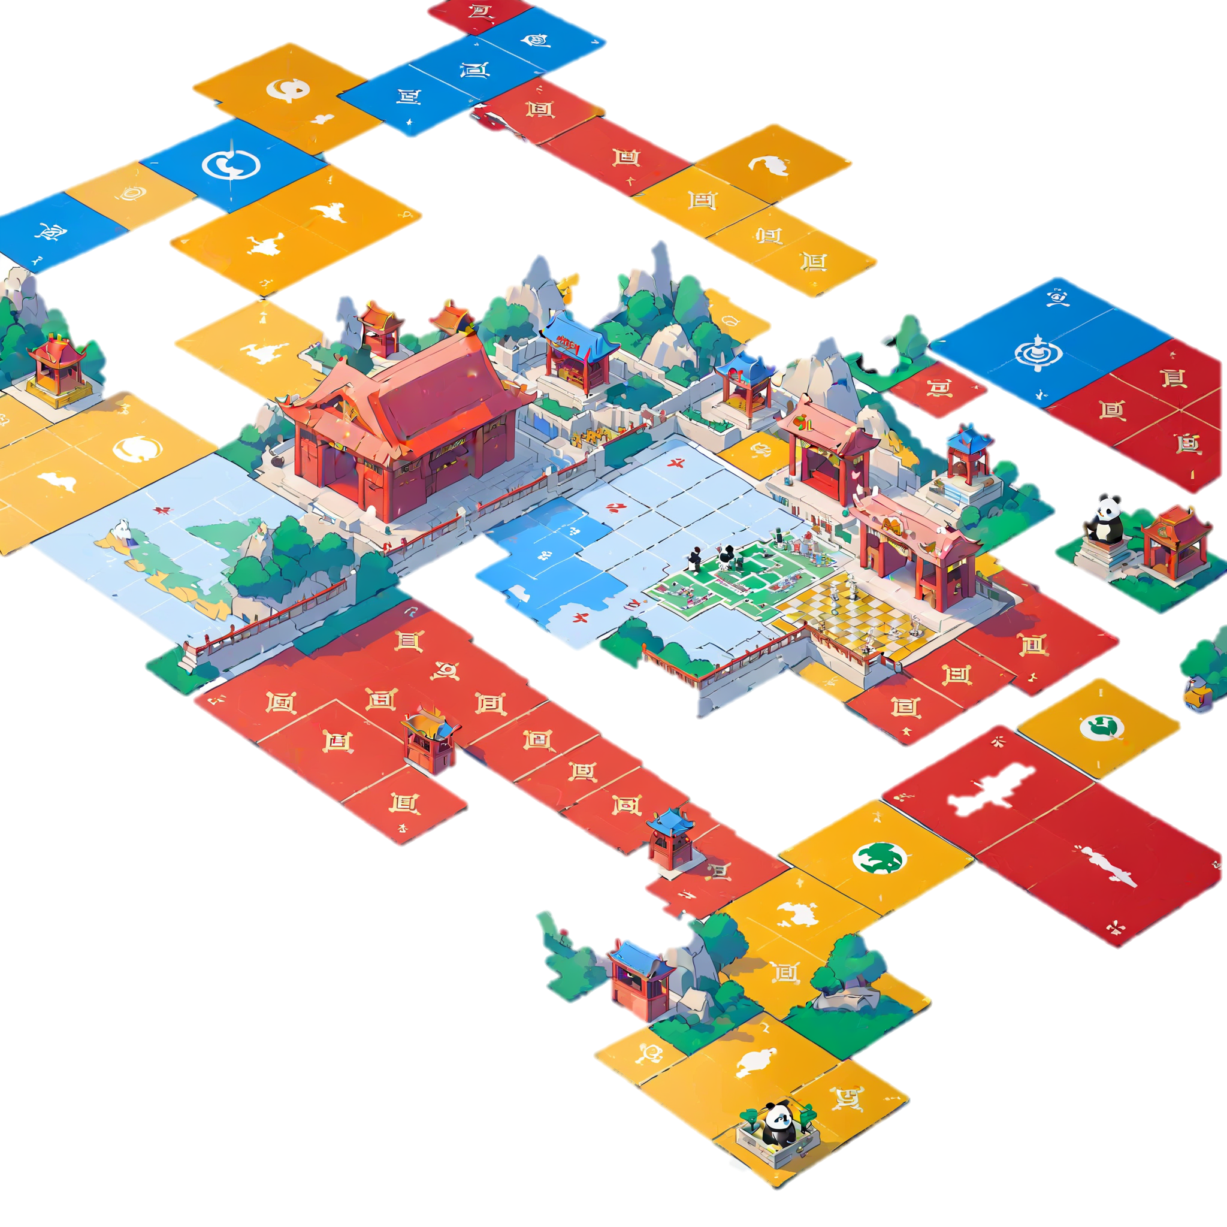
大富翁式游览中国城市

